Slide 1
Inyección de Dependencias
Prof: Eric Gustavo Coronel Castillo
Guillermo Alomía Monjaraz
Carlos Benites Luna
2017

Slide 2
Antecedentes
En los comienzos de la programación, los programas eran lineales y monolíticos. El flujo de ejecución era simple y predecible.
Aparecieron dos conceptos para estructurar el código: la modularidad y la reutilización de los componentes: se crean bibliotecas de componentes reutilizables. El flujo se complica, saltando de componente a componente, y aparece un nuevo problema: la dependencia (acoplamiento) entre los componentes.
El problema de la dependencia se empieza a considerar lo suficientemente importante como para definir nuevos conceptos en el diseño :
Inversión de control (IoC).
Inyección de Dependencias (DI), que es una forma de inversión de control.

Slide 3
¿Qué es la Inyección de Dependencias?
Es un patrón de diseño de software usado en la Programación Orientada a Objetos, que trata de solucionar las necesidades de creación de los objetos de una manera práctica, útil, escalable y con una alta versatilidad del código.
En la mayoría de los frameworks actuales se aplica la Inyección de dependencias como parte de las herramientas y modelos que facilitan al programador.

Slide 4
Ventajas
separar nuestro código por responsabilidades, siendo que en esta ocasión sólo se dedica a organizar el código que tiene que ver con la creación de los objetos. Pues la inyección de dependencias parte de ahí.
Lo que dice es que los objetos nunca deben construir aquellos otros objetos que necesitan para funcionar. Esa parte de creación de los objetos se debe hacer en otro lugar diferente a la inicialización de un objeto

Slide 5
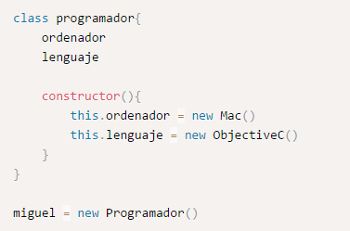
El problema que nos encontramos es que la clase Programador está fuertemente acoplada con la el ordenador Mac o el lenguaje ObjectiveC. Si mañana queremos tener programadores de C que usan Windows, tal como está el código, tendríamos que crear una nueva clase Programador, porque esta no nos valdría.

Slide 6
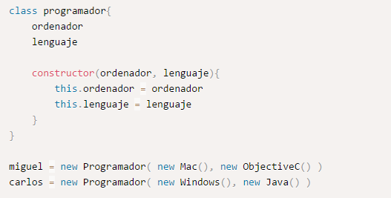
Ahora nuestro programador es capaz de adaptarse a cualquier tipo de ordenador y cualquier tipo de lenguaje. De hecho observarás que hemos podido crear un segundo programador llamado "carlos" que es capaz de programar en Java bajo Windows. El hecho en sí, de enviar por parámetros los objetos que son necesarios para que otro objeto funcione, es la inyección de dependencias.

Slide 7
El Principio de Inyección de Dependencias
Robert C. Martin afirma en el Principio de Inyección de Dependencias:
A. Las clases de alto nivel no deberían depender de las clases de bajo nivel. Ambas deberían depender de las abstracciones.
B. Las abstracciones no deberían depender de los detalles. Los detalles deberían depender de las abstracciones.

Slide 8

Implementación de la Inyección de Dependencias:
por constructor
por setter
por interfaz.

Slide 9
Implementación de la Inyección de Dependencias:
por constructor: es cuando la creación de la instancia no depende de la clase
Forma Clásica Utilizando DI por Constructor
1 2 3 4 5 6 7 8 9 10 11 12 13 14 | public class Schumacher implements Piloto { private Vehiculo vehiculo; public Persona(){ vehiculo = new Ferrari(); } @Override public void pilotar() { vehiculo.conducir(); } }
1 2 3 4 5 6 7 8 9 10 11 12 13 14 | public class Schumacher implements Piloto { private Vehiculo vehiculo; public Persona( Vehiculo v){ vehiculo = v; } @Override public void pilotar() { vehiculo.conducir(); } }

Slide 10
Implementación de la Inyección de Dependencias:
por setter
permite mayor flexibilidad. Ya que incluso después de que un objeto de la clase haya sido creado, se podrá asignar un vehículo diferente
1 2 3 4 5 6 7 8 9 10 11 12 13 14 15 16 17 | public class Schumacher implements Piloto { private Vehiculo vehiculo; public Persona( Vehiculo v) { vehiculo = v; } public void setVehiculo(Vehiculo v) { vehiculo = v; } @Override public void pilotar() { vehiculo.conducir(); } }
Es importante remarcar que en este caso estamos trabajando con una Interfaz, y no con una clase normal, y gracias al polimorfismo el uso de una interfaz nos da la ventaja de que si a mitad de la carrera(la ejecución), decidimos que Schumacher conduzca un nuevo vehículo, entonces será posible cambiar la implementación de la dependencia

Slide 11
Implementación del patrón en Java
La forma habitual de implementar este patrón es mediante un "Contenedor DI" y objetos planos o simples por ejemplo los llamados POJO en Java. El contenedor inyecta a cada objeto los objetos necesarios según las relaciones plasmadas en un fichero de configuración.
Típicamente este contenedor es implementado por un framework externo a la aplicación (como Spring entre otros), por lo cual en la aplicación también se utilizará inversión de control al ser el contenedor (almacenado en una biblioteca) quien invoque el código de la aplicación. Ésta es la razón por la que los términos de inversión de control e inyección de dependencias se confunden habitualmente entre sí.

Slide 12

Spring
Spring es un framework para el desarrollo de aplicaciones y contenedor de inversión de control, de código abierto para la plataforma Java.2
La primera versión fue escrita por Rod Johnson, quien lo lanzó junto a la publicación de su libro Expert One-on-One J2EE Design and Development (Wrox Press, octubre 2002).
Para el Spring Framework es central su Contenedor de inversión de control (IoC), que proporciona una forma consistente de configuración y administración de objetos Java usando la Reflexión. El Contenedor se encarga de gestionar los ciclos de vida de objetos de los objetos específicos: la creación de estos objetos, llamando a sus métodos de inicialización, y configurando estos objetos cableándolos juntos.
Los objetos creados por el Contenedor también se denominan objetos gestionados o beans. El Contenedor se puede configurar mediante la carga de archivos XML o la detección de anotaciones Java específicas sobre la configuración de las clases. Estas fuentes de datos contienen las definiciones que proporcionan la información necesaria para la creación de las beans.

Slide 13
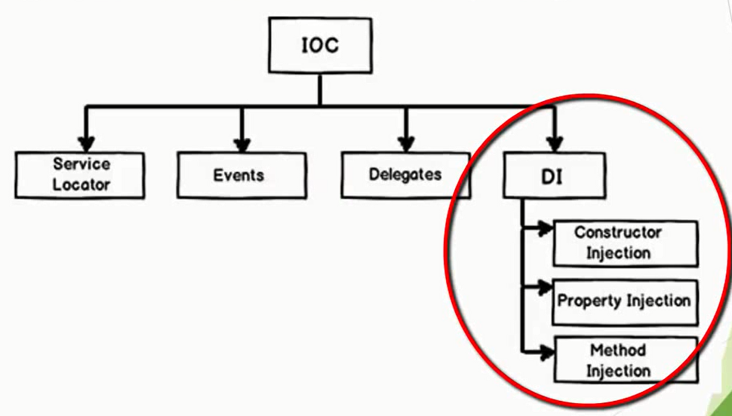
Inversión de Control

Slide 14
Java Server Faces (JSF)
Es el framework oficial de Java Enterprise para el desarrollo de interfaces de usuario avanzadas en aplicaciones web. Tiene la característica de seguier el patrón MVC.
Veamos cómo podemos implementar este sencillo ejemplo con JSF, separando las distintas responsabilidades de la aplicación según el modelo MVC.

Slide 15
El MVC en JavaServer Faces
Vista: La forma más común de definir la vista en JSF (2.0) es utilizando ficheros XHTML con etiquetas especiales que definen componentes JSF. Al igual que en JSP, estos componentes se convierten al final en código HTML .
Modelo: beans gestionados El modelo JSF se define mediante beans idénticos a los que se utilizan en JSP. Un bean es una clase con un conjunto de atributos (denominados propiedades) y métodos getters y setters que devuelven y actualizan sus valores.

Slide 16
El MVC en JavaServer Faces
Ámbito de los beans gestionados
Petición: Se define con el valor request en la propiedad managed-bean-scope del faces-config.xml o con la anotación @RequestScoped en la clase. El bean se asocia a una petición HTTP. Cada nueva petición (cuando desde el navegador se abre una página por primera vez una página o se recarga) crea un nuevo bean y lo asocia con la página.
En caso de disponer de un servidor de aplicaciones que tenga soporte para CDI, ésta es la opción recomendada. El objetivo de CDI, entre otros, unificar el modelo de componentes gestionados de JSF con el modelo de componentes

Slide 17
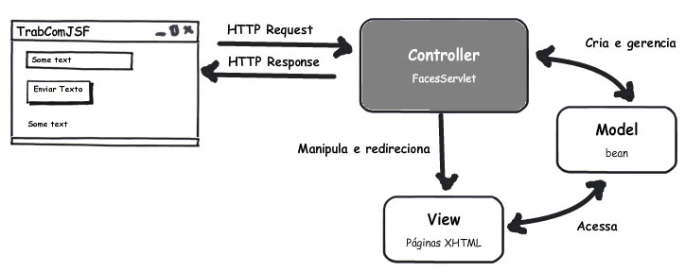
Controlador
se define mediante métodos de los beans ligados a acciones de la vista. La acción a ejecutar se define en el código del método y la vista resultante depende de la cadena devuelta y del fichero de configuración faces-config.xml.

Slide 18
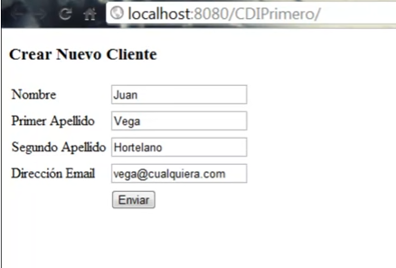
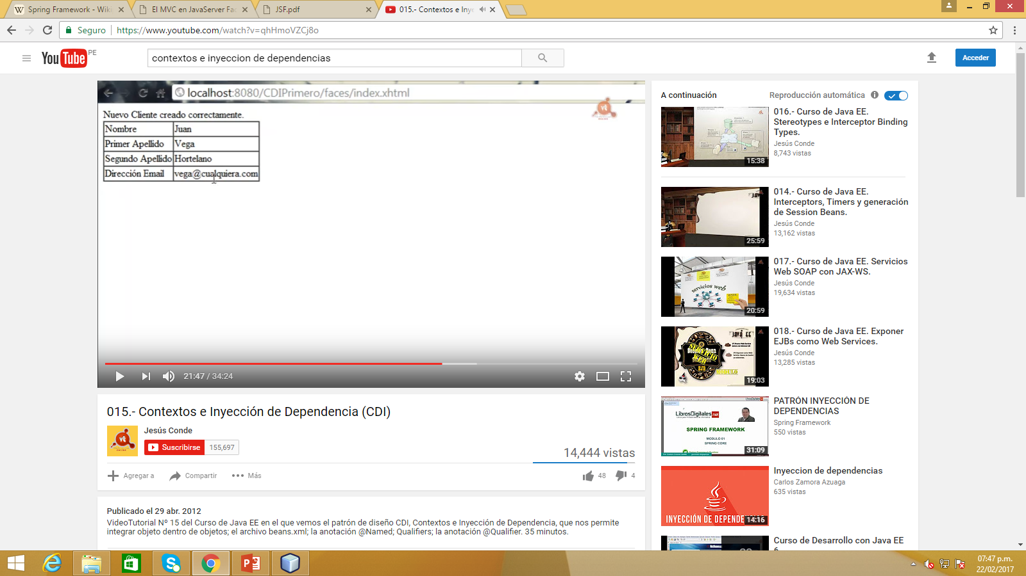
Caso Practico
En el siguiente ejemplo vemos el patrón de diseño CDI, Contextos e Inyección de Dependencia, que nos permite integrar objeto dentro de objetos; el archivo beans.xml; la anotación @Named; Qualifiers; la anotación @Qualifier.

Slide 19
Conclusión
Con este trabajo, hemos tratado de mostrar de una forma práctica la relación existente entre dependencias, detalles y abstracciones.
Los patrones de diseño son conceptos o ideas. El código puede ser diferente según lo que necesites o el lenguaje que se esté usando (esto no es sólo para Java, si no para cualquier lenguaje que admita la programación orientada a objetos).
Es muy ventajoso si usas estructuras muy grandes (clases que requieran decenas de objetos para cobrar vida). Por otro lado, si tus objetos son pequeños, este tipo de patrón sólo haría de intermediario entre otras clases y sería molesto, ya que no merecería la pena mantenerlo en la aplicación.
Una de las principales ventajas de trabajar con la tecnología Java Server Faces es que esta basado en el patrón MVC (Modelo Vista Controlador) ofreciendo una limpia separación entre el comportamiento y la presentación .

